Slide 1
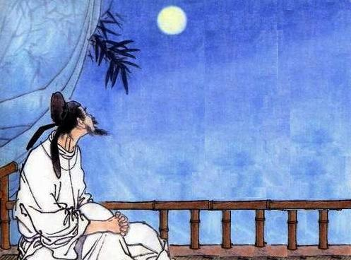

静夜思
床前明月光，疑是地上霜。
举头望明月，低头思故乡。

